Slide 1
Учебно-методическая разработка
Башурова Наталья Сергеевна
Воспитатель
МДОУ «Детский сад «Золотой петушок» п.Пангоды Надымского района»
Загадки о геометрических фигурах

Slide 2
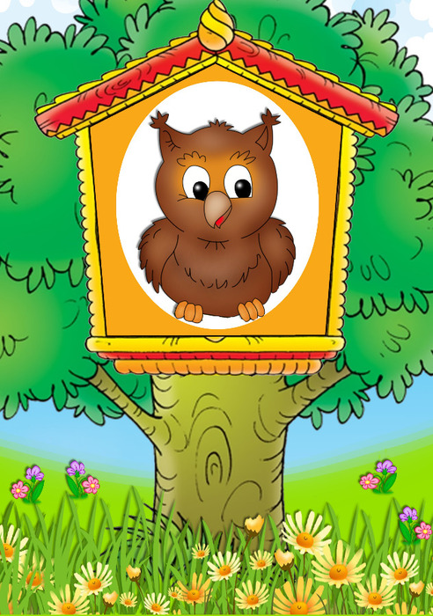
Загадки о геометрических фигурах

Slide 3
Он похож на колесо, А еще на букву О. По дороге катится И в ромашке прячется. Нрав его совсем не крут. Догадались? Это - (круг)

Slide 4
Из него мы строим дом.
И окошко в доме том.
За него в обед садимся,
В час досуга веселимся.
Ему каждый в доме рад.
Кто же он? Наш друг - (квадрат)

Slide 5
Эти фигуры по городу мчат,
В садики, школы развозят ребят.
Едут автобус, троллейбус, трамвай.
Ты на дороге смотри, не зевай!
На эту фигуру похожи дома.
О чем же пишу я? Ответьте, друзья!
(прямоугольник)

Slide 6
Горы на него похожи.
С детской горкой тоже схож.
А еще на крышу дома
Очень сильно он похож.
Что же загадала я?.
Треугольник то, друзья.

Slide 7
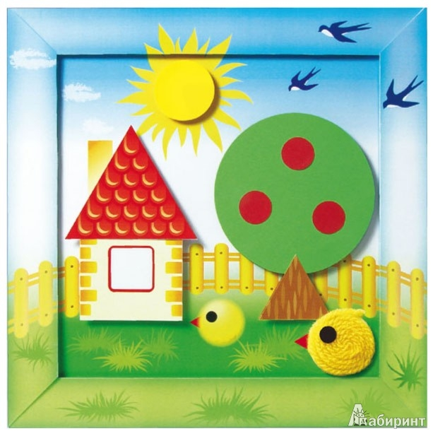
Мы встречаем их везде –
На земле и на воде.
В небесах и под землей.
Нам они нужны с тобой.
Будем их мы называть,
В окружении искать.
Треугольник, круг, квадрат,
Тем фигурам каждый рад.
Различить их с вами сможем.
Мы без них никак не можем.

